Slide 1
Моделирование динамики твердых тел
Группа №19
Advanced Computer Graphics

Slide 2
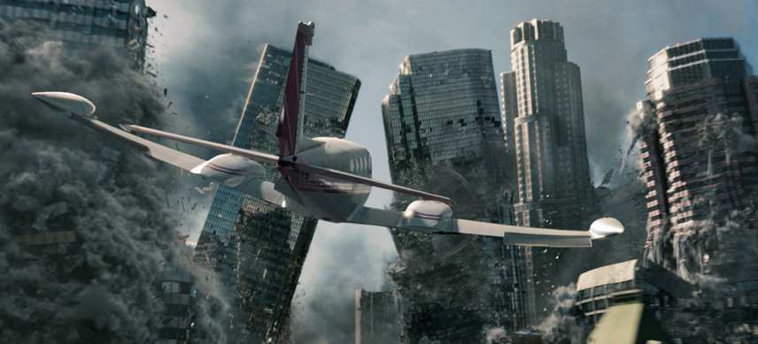
Актуальность
Компьютерные игры
Кино
Тренажеры
Виртуальная реальность

Slide 3
Постановка задачи
Задача: разработать систему моделирования динамики абсолютно твердых тел (АТТ)
Параметры:
Количество АТТ – 1000
Выпуклые тела
2D мир
Интерактивность (fps >= 100)
Физическая реалистичность (упругое столкновение, покой, трение)

Slide 4
Подходы к решению задачи
Подзадачи:
Обнаружение столкновений:
  Широкая фаза:
    Разбиение на древовидные структуры
    Равномерное разбиение пространства
    Пересечение более простыми примитивами
  Узкая фаза:
    Использование примитивов (окружность, прямоугольник)
    Использование свойств выпуклости (GJK)
Реакция на столкновения:
  Ударный контакт (Ньютон, Пуассон, Стронг)
  Контакт покоя (метод штрафов, LCP, дискретизация LCP, метод последовательных импульсов)
  Учет трения (закон Кулона, импульс трения)

Slide 5
GJK
Поиск расстояния от точки до объекта.

Slide 6
GJK
Расстояние между объектами считаем через разность Минковского между объектами.

Slide 7
GJK. Сложность
Сложность:
 | Память | Время
Классическая реализация | O(1) | O(n^2)
После оптимизации | O(n) | O(n log(n))

Slide 8
EPA
Алгоритм поиска расстояния от точки до ближайшей точки на выпуклой оболочке разности Минковского двух тел. Алгоритм аналогичен GJK.

Slide 9
EPA. Сложность
Сложность:
 | Память | Время
Классическая реализация | O(n) | O(n^2 log(n))
После оптимизации | O(n) | O(n log(n))

Slide 10
Реакция на столкновения

Slide 11
Результаты
Были изучены подходы к решению данной задачи
Реализовали систему, удовлетворяющую заявленным требованиям

Slide 12
Возможные дальнейшие работы
Добавить учет связей
Улучшить широкую фазу
Перенести расчеты на GPU
Перевести в 3D

Slide 13
Литература
Iterative Dynamics with Temporal Coherence, Erin Catto, 2005
Computing Distance, Erin Catto, GDC 2010
Fast and Simple Physics using Sequential Impulses, Erin Catto, GDC 2006
Expanding Polytope Algorithm, http://www.codezealot.org/archives/180

Slide 14
Спасибо за внимание!

